Slide 1
О реализации системы наставничества по направлению «Педагог-педагог» (из опыта работы ОГАПОУ "ЮАТ им. Е.П. Ковалевского")
Областное государственное автономное профессиональное образовательное учреждение
«Ютановский агромеханический техникум имени Евграфа Петровича Ковалевского»
Региональное учебно-методическое объединение методистов
Алейникова Инна Николаевна

Slide 2
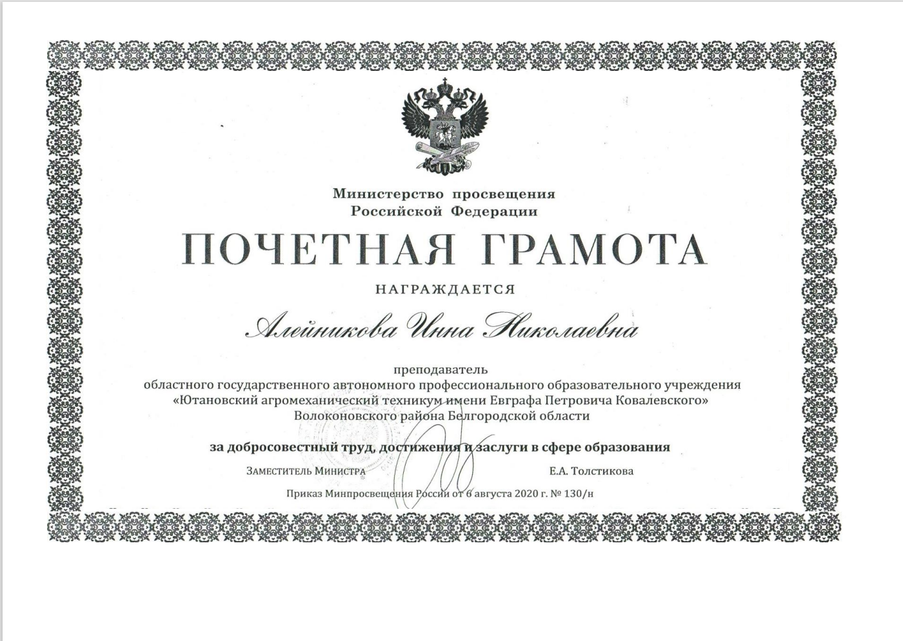
Алейникова Инна Николаевна, преподаватель дисциплин профессионального цикла Ютановского агромеханического техникума имени Евграфа Петровича Ковалевского», методист.
Работаю в сфере профессионального образования с 2001 года. Имею высшую квалификационную категорию в должности преподаватель и методист. В 2020 году за добросовесный труд, достижения и заслуги в сфере образования Награждена Почетной грамотой Министерства просвещения Российской Федерации.

Slide 3
С 2017 года являюсь наставником молодых педагогов и вновь принятых преподавателей.
Список наставляемых молодых педагогов, наставляемых педагогом – наставником Алейниковой И.Н.
№ | ФИО молодого педагога | Должность | Период наставничества
1. | Ситников Александр Васильевич | преподаватель дисциплин профессионального цикла | 2017-2019 гг.
2. | Лобанова Ирина Александровна | преподаватель дисциплин профессионального цикла | 2019-2021 гг.
3. | Цымбалистенко Иван Николаевич | преподаватель дисциплин общеобразовательного цикла | 2021-2023 гг.
4. | Бражник Дмитрий Владимирович | преподаватель дисциплин профессионального цикла | 2023г. – до н/в

Slide 4
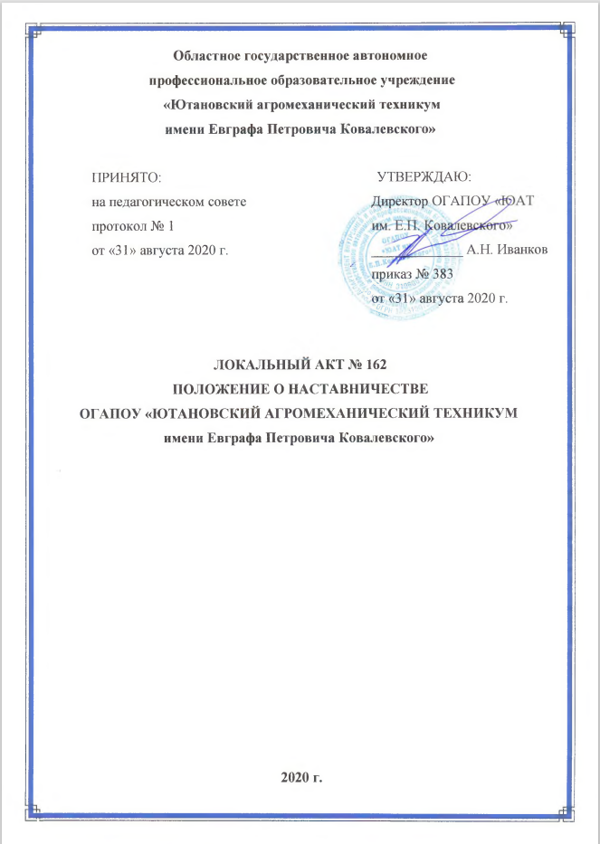
Деятельность наставника регламентируется локальным актом № 162 «Положение о наставничестве ОГАПОУ «ЮТАНОВСКИЙ АГРОМЕХАНИЧЕСКИЙ ТЕХНИКУМ имени Евграфа Петровича Ковалевского»

Slide 5
Формы наставничества при совместной трудовой и учебной деятельности:
стажировка;
картирование проблемных процессов;
устные (в том числе дистанционные) и(или) письменные консультации (в том числе в сети Internet);
мастер-классы;
круглые столы;
выход на площадку/место работы/в рабочую группу/учебную группу наставляемого сотрудника/студента с проведением последующего анализа;
направление обучающих видео-роликов;
совместное составление отчетов/форм бланков, выполнение заданий и иных задач;
разработка типовых форм, рекомендаций, инструкций для наставляемого и др.

